Slide 1
Estudo do algoritmo de aprendizado de máquina Support Vector Regression (SVR) como ferramenta de apoio na gestão de refeitórios
Alunos:
Igor Martins
Lucas Silva
Renan Dias
Orientador:
Gabriel Lara Baptista

Slide 2
CRONOGRAMA
Definição de termos
Problematização
Relevância
Ideia
Tecnologias
Argumentos
Metodologia
Resultados
Limitações da pesquisa
Sugestões para pesquisas
Considerações Finais
Referências
Agradecimentos

Slide 3

O QUE É DESPERDÍCIO?
LIXO ALIMENTAR
DESPERDÍCIO
PERDA
resultado da decisão voluntária de se jogar fora a comida
diminuição involuntária da disponibilidade do alimento
(Peixoto & Pinto, 2016)
(FAO, 2020)
SOBRA LIMPA
SOBRA SUJA
comida preparada, porém não consumida
sobra de alimento no prato do comensal, resto ingesta
(COLOG, 2018)
(SCOTTON, 2010)

Slide 4
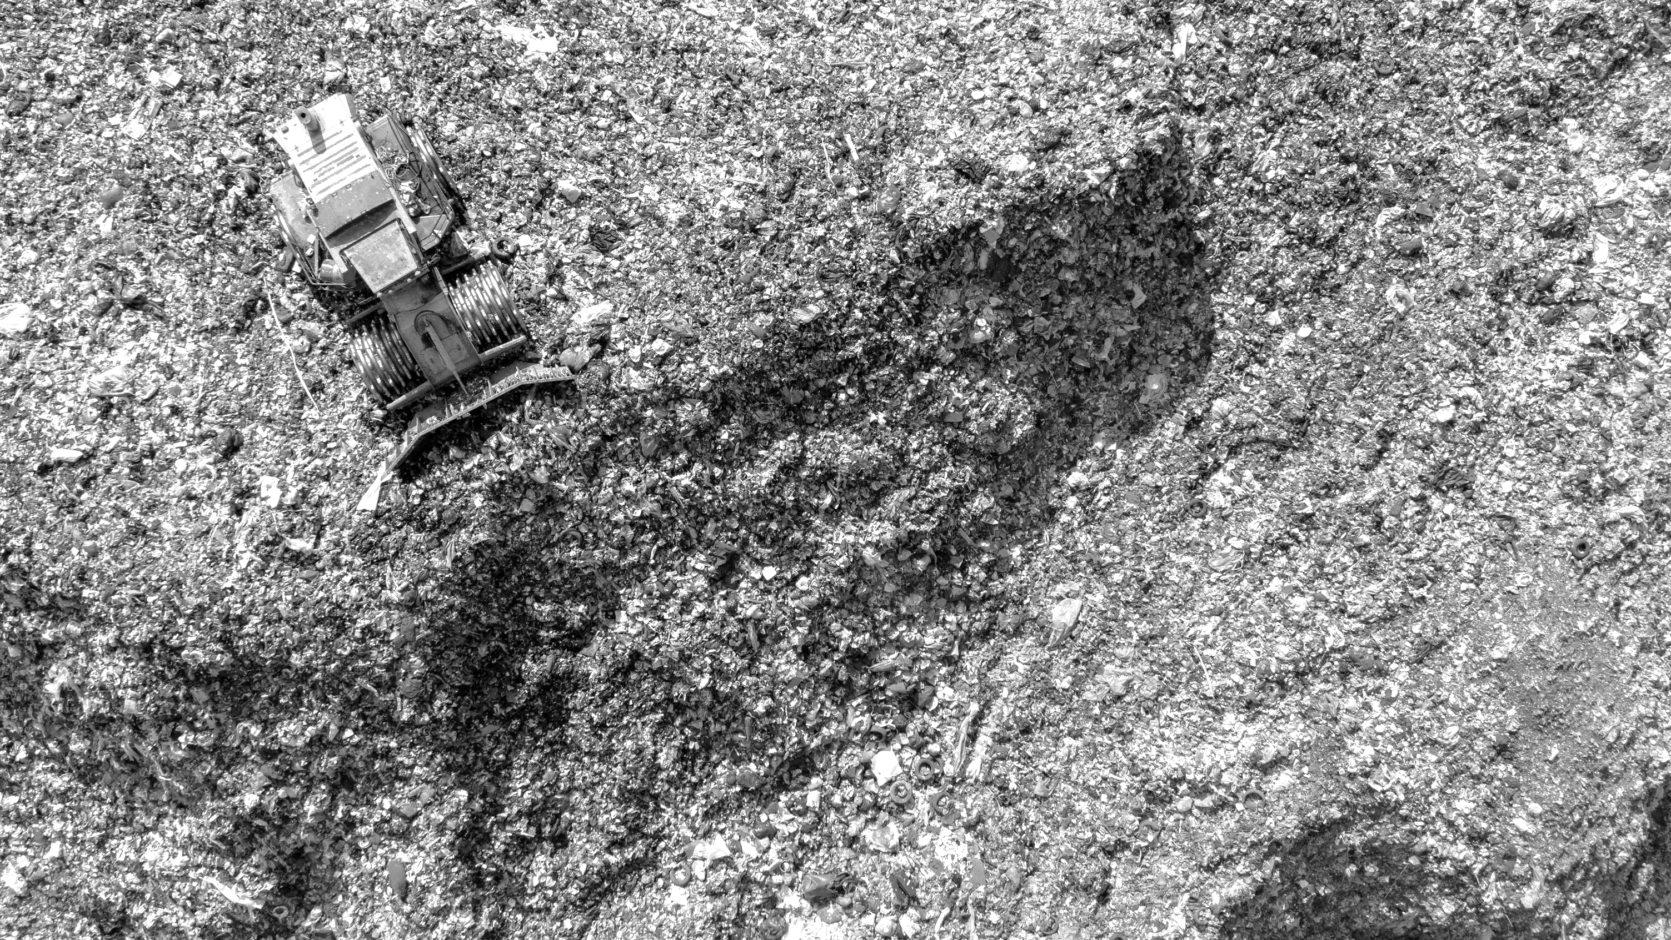



DESPERDÍCIO NO MUNDO
1,3 bilhão
de toneladas de comida é desperdiçada por ano (ONU, 2018)
30%
é o que representa de toda a comida.
(ONU, 2018)
815 milhões de pessoas passam fome no planeta. (FAO, 2019)

Slide 5

DESPERDÍCIO
Abaixo temos um gráfico relacionando as etapas de distribuição e alimentação e o desperdício.
Fonte: Gráfico Própria autoria. Dados (FAO, 2019)

Slide 6



RELEVÂNCIA
Em 2015, foram definidas 17 metas para o Desenvolvimento sustentável.

Slide 7


IDEIA
Utilizar inteligência artificial e aprendizado de máquina para estudar a possibilidade de se prever a quantidade de pessoas que vão frequentar o refeitório em uma determinada data.

Slide 8



INTELIGÊNCIA ARTIFICIAL
Inteligência Artificial envolve utilizar métodos baseados no comportamento inteligente de humanos e outros animais para solucionar problemas complexos.
COPPIN, Bem, 2010.

Slide 9
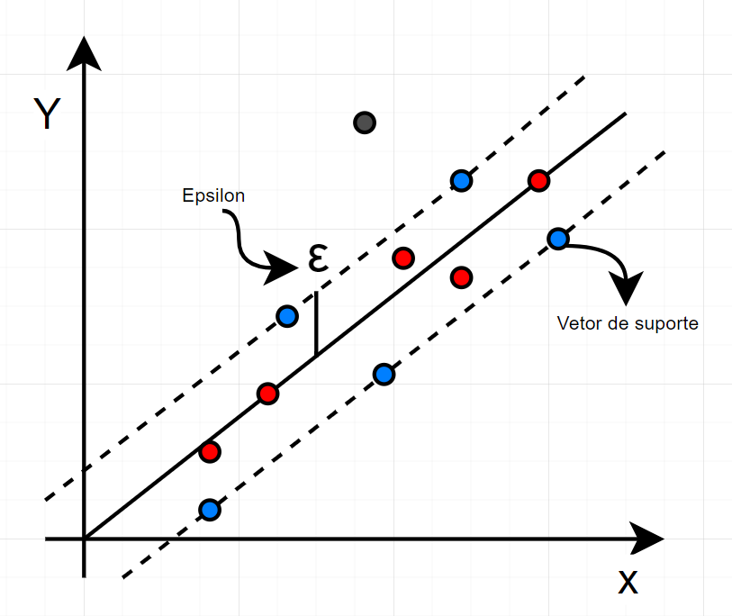
APRENDIZADO DE MÁQUINA
SVR (Support Vector Regression) é um tipo de algoritmo utilizado para solução de problemas de regressão, isto é, prever valores de variáveis continuas de uma função com múltiplas variáveis.
Awad e Khanna, 2015
Fonte: Imagem de própria autoria.

Slide 10




TECNOLOGIAS
Foram utilizadas as principais bibliotecas python no desenvolvimento da pesquisa e construção do modelo, aplicando técnicas como Grid Search, K-fold entre outras.

Slide 11

ARGUMENTOS
Quase todos os serviços de fornecimento de comida se baseiam na intuição dos gestores para estimar a quantidade de comida que deve ser produzida, isso pode levar a superestimação do número de refeições.
PEREIRA, Diogo Xavier Ribeiro, 2018.

Slide 12
METODOLOGIA
1
Obtenção e análise dos dados
5
Grid Search para determinar os hiperparâmetros
2
Estudo de correlação das variáveis e inspeção visual
6
Treinamento e aplicação do modelo
3
Escolha de algoritmo adequado aos dados (SVR)
7
Otimização das variáveis e hiperparâmetros
4
Criação de modelo
8
Avaliação dos resultados obtidos

Slide 13
BASE DE DADOS DE TESTE
A base de dados foi dividida de maneira aleatória em 80% dos dados para treino e o restante para testes.

Slide 14
RESULTADOS
SPEARMAN |  |  | PEARSON
refeições na janta | 1.000.000 |  | refeições na janta | 1.000.000
mês | 0,316881 |  | dia | 0,145479
dia | 0,147125 |  | mês | 0,128838
precipitação | 0,069057 |  | precipitação | 0,015848
dia de chuva | -0,023394 |  | dia de chuva | 0,009228
dia da semana | -0,075042 |  | temperatura mínima | -0,049309
temperatura mínima | -0,131871 |  | dia da semana | -0,050358
dia bimestre letivo | -0,372431 |  | dia letivo | -0,508962
semana letiva | -0,395612 |  | dia bimestre letivo | -0,511588
dia letivo | -0,397197 |  | semana letiva | -0,514314
O estudo de correlação das variáveis não demonstra nenhuma correlação muito forte

Slide 15

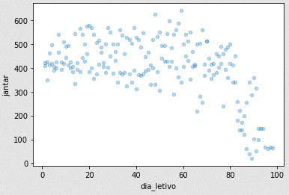
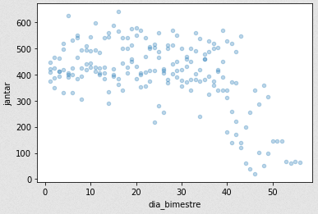
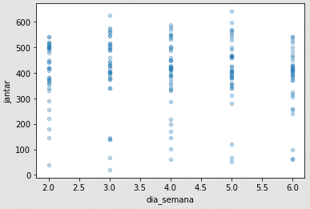
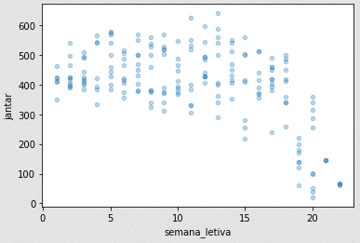
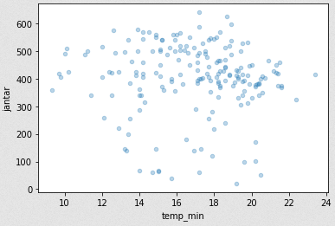
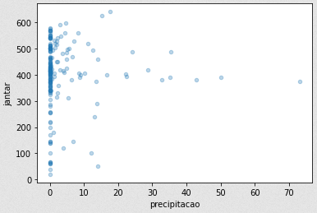
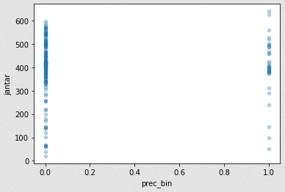
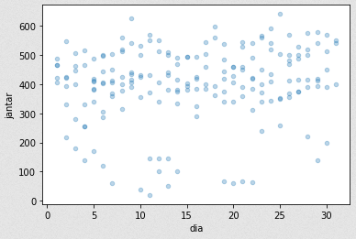
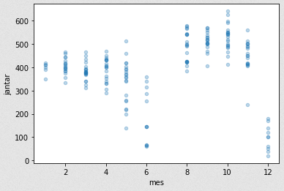
RESULTADOS
Mas analisando visualmente é possível encontrar padrões em algumas variáveis

Slide 16
RESULTADOS
O coeficiente de determinação, R², expressa a quantidade de variância do modelo, e no melhor teste executado, o algoritmo gerou um coeficiente de determinação de 0.54

Slide 17
RESULTADOS
ERRO ABSOLUTO MÉDIO
ERRO ABSOLUTO MEDIANO
51
DESVIO PADRÃO
62
41
-
+
-
+
-
+
81
41
74
33
ERRO MÁXIMO
173
189

Slide 18
Baixa quantidade de dados
Especificidade do refeitório analisado
LIMITAÇÕES DA PESQUISA
Aumento significativo de frequentadores no segundo período do ano
Obrigatoriedade de presença

Slide 19
CONSIDERAÇÕES FINAIS
Apesar de o objetivo da pesquisa estar direcionado ao estudo do SVR como ferramenta de apoio na decisão da quantidade de refeições servidas em um refeitório e tal objetivo ter sido atingido, diante dos resultados obtidos, não é conclusivo dizer que o modelo possa substituir a avaliação empírica do gestor.

Slide 20


SUGESTÕES PARA PESQUISAS
Coletar mais dados e avaliar novas variáveis
Estudar refeitórios onde não haja obrigatoriedade de presença
Inclusão da quantidade de comida produzida e desperdiçada

Slide 21
REFERÊNCIAS
AWAD, Mariette; KHANNA, Rahul. Efficient Learning Machines: Theories, Concepts, and Applications for Engineers and System Designers. [S. l.]: Apress, 2015. p 268. ISBN 9781430259909. E-book.
AWAD, Mariette; KHANNA, Rahul. Efficient Learning Machines: Theories, Concepts, and Applications for Engineers and System Designers. [S. l.]: Apress, 2015. p 4. ISBN 9781430259909. E-book.
COLOG, Boas Práticas na Manipulação de Alimentos, Gestão das Sobras – Como reduzir às Sobras, 2018. Disponível em: http://www.fao.org/food-loss-and-food-waste/en/. Acesso em 07/10/2019.
FAO - Food Agriculture Organization of the United Nations. Food Loss and Food Waste. 2018
PEIXOTO, M.;PINTO, H. S. Desperdício de Alimentos: questões socioambientais, econômicas e regulatórias. Brasília: Núcleo de Estudos e Pesquisas/CONLEG/ Senado (Boletim Legislativo nº 41, de 2016). Disponível em: www.senado.leg.br/estudos. Acesso em 01/10/2019.
PEREIRA, D. X. R. Going zero waste in canteens: Exploring food demand using data analytics. Faculdade de Engenharia da Universidade do Porto, 18 de julho de 2018.
SCOTTON, V. et al. Desperdício de Alimentos em Unidades de Alimentação e Nutrição: a contribuição do resto-ingestão e da sobra. Revista Higiene Alimentar, v. 24, n. 186/187, p. 19-24, 2010.

Slide 22
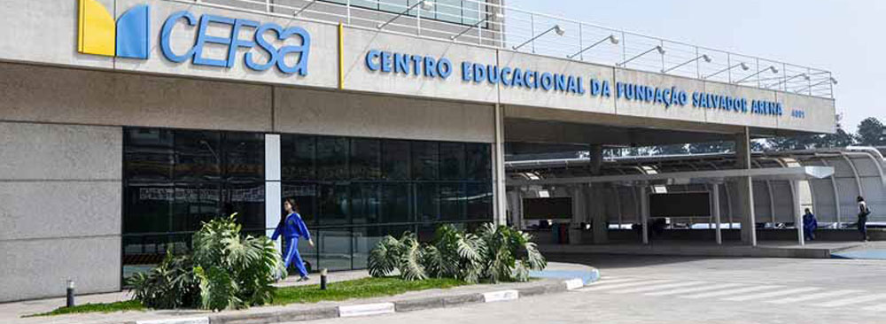
AGRADECIMENTOS
Prof. Me. Eduardo Savino
Prof. Me. Gabriel Lara Batista
Prof. Me. Daniel
Centro Educacional Fundação Salvador Arena

